Slide 1
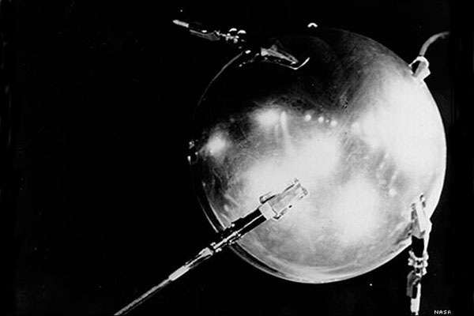
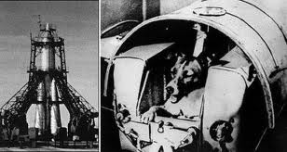
1957 – A URSS CRIA E MANDA AO ESPAÇO O PRIMEIRO SATPELITE ARTIFICIAL, CHAMADO SPUTINIK.
1957 – EM NOVEMBRO, LAIKA SE TORNA O PRIMEIRO SER VIVO TERRESTRE A VIAJAR PELO ESPAÇO, NA SPUTINIK II.

Slide 2
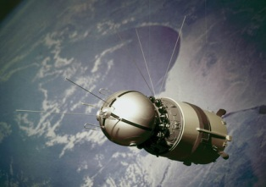
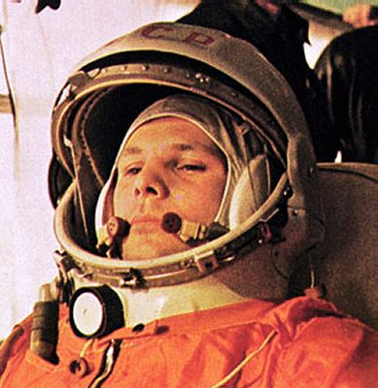
1961 – O SOVIÉTICO YURI GAGARIN FOI O PRIMEIRO HOMEM A IR AO ESPAÇO A BORDO DA NAVE ESPACIAL VOSTOK 1 – É SUA A FAMOSA FRASE: “A TERRA É AZUL!”

Slide 3
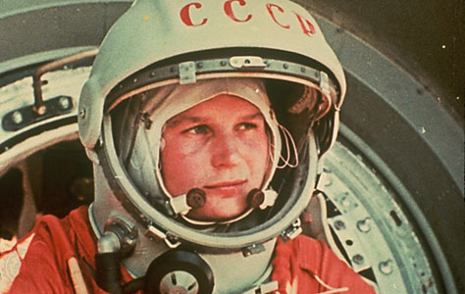
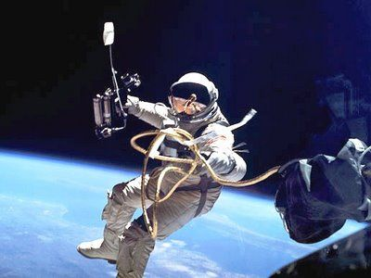
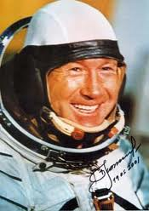
1963 – A SOVIÉTICA VALENTINA TERESHKOVA TORNA-SE A PRIMEIRA MULHER A IR AO ESPAÇO.
1965 – ALEXEI LEONOV, COSMONAUTA DA URSS É O PRIMEIRO HOMEM A REALIZAR UMA CAMINHA ESPACIAL.

Slide 4
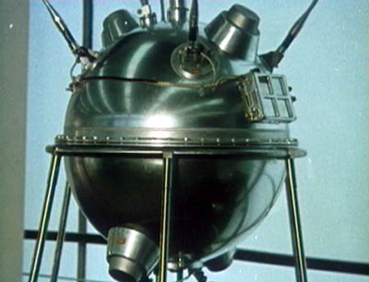
1966 – LUNA 1, DA URSS FOI O PRIMEIRO VEICULO NÃO TRIPULADO A CHEGAR À LUA.

Slide 5
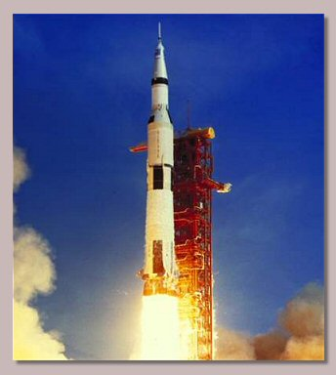
1969 – A MISSÃO APOLO 11 DOS EUA CHEGA A LUA. TRIPULADA POR NEIL AMSTRONG, EDWING ALDRIN E MICHAEL COLLINS; AMSTRONG FOI O PRIMEIRO HOMEM A COLOCAR OS PÉS NA LUA.

Slide 6
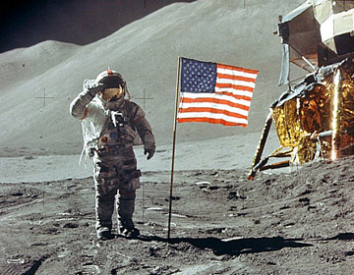
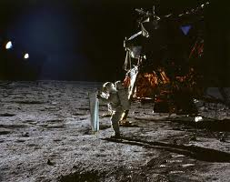
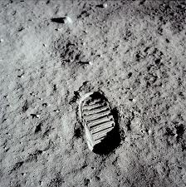
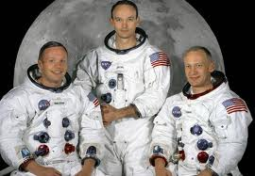

Slide 7
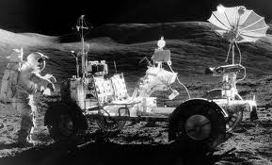
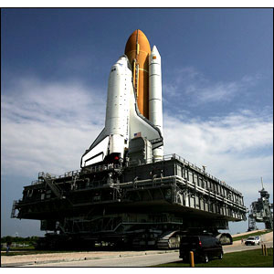
1972 – A MISSÃO APOLO 17 CHEGA À LUA. FOI A ÚLTIMA VIAGEM DO HOMEM À LUA.
1981 – O COLUMBIA, DOS EUA, FOI O PRIMEIRO ÔNIBUS ESPACIAL A VIAJAR AO ESPAÇO.

